Slide 1
Модуль 1: Современные сетевые технологии
Материалы для инструктора
Введение в сетевые технологии v7.0 (ITN)
Notes:
Программа Сетевой академии Cisco
Введение в сетевые технологии v7.0 (ITN)
Модуль 1: Современные сетевые технологии

Slide 2
Материалы для инструкторов. Модуль 1. Руководство по планированию
Эта презентация PowerPoint состоит двух частей:
Руководство по планированию для инструкторов
  Ознакомительная информация по модулю
  Методические пособия
Презентация перед классом для инструктора
  Дополнительные слайды, которые можно использовать в классе
  Начало на слайде № 12
  Примечание: Перед предоставлением общего доступа удалите руководство по планированию из данной презентации.
  Для получения дополнительной помощи и ресурсов перейдите на домашнюю страницу инструктора и ресурсы курса для этого курса. Вы также можете посетить сайт профессионального развития на netacad.com, официальную страницу Cisco Networking Academy в Facebook или группу FB только для инструкторов.
Notes:
2

Slide 3
В этом модуле
Для облегчения обучения в этот модуль могут быть включены следующие функции в GUI:
Функции | Описание
Анимация | Познакомит учащихся с новыми навыками и понятиями.
Видео | Познакомит учащихся с новыми навыками и понятиями.
«Проверьте свое понимание темы» | Онлайн-контрольная по теме, чтобы помочь ученикам самостоятельно оценить понимание материала.
Интерактивные задания | Задания разных форматов, чтобы помочь ученикам оценить понимание материала.
Проверка синтаксиса | Небольшие симуляции для отработки навыков настройки в командной строке Cisco.
Задания в PT | Моделирование сетей, предназначенных для изучения, приобретения, укрепления и расширения навыков.

Slide 4
В этом модуле (продолжение)
Для облегчения обучения в этот модуль могут быть включены следующие функции:
Функции | Описание
Практические лабораторные работы | Лабораторные работы, предназначенные для работы с физическим оборудованием.
Работа в классе | Они находятся на странице ресурсов для инструкторов. Занятия в классе предназначены для облегчения обучения, обсуждения в классе и совместной работы учащихся.
Контрольная работа по модулю | Работы для самооценки концепций и навыков, полученных в рамках серии тем, представленных в модуле.
Краткое содержание модуля | Конспект материалов модуля.

Slide 5
«Проверьте свое понимание темы»
Упражнения «Проверьте свое понимание темы» предназначены для того, чтобы ученики могли быстро определить, поняли ли они содержание темы и могут ли они переходить к следующей, или им нужно вернуться и пересмотреть текущую тему.
Упражнения «Проверьте свое понимание темы» не влияют на оценки учащихся.
Для этих упражнений нет отдельных слайдов в презентации для инструкторов. Они перечислены в области заметок слайда перед их началом.
Notes:
5

Slide 6
Модуль 1: Задания
Какие задания представлены в этом модуле?
Страница # | Тип задания | Название | Функционал
1.1.2 | Видео | Опыт обучения в Сетевой академии Cisco | Рекомендовано
1.2.6 | Проверьте свое понимание темы | Компоненты сети | Рекомендовано
1.3.3 | Проверьте свое понимание темы | Сетевые представления и топологии | Рекомендовано
1.4.5 | Проверьте свое понимание темы | Общие сведения о типах сетей | Рекомендовано
1.5.5 | Видео | Загрузка и установка Packet Tracer | Рекомендовано
1.5.6 | Видео | Начало работы в Cisco Packet Tracer | Рекомендовано
1.5.7 | Packet Tracer | Представление сети | Рекомендовано
1.6.6 | Проверьте свое понимание темы | Надежные сети | Рекомендовано
1.7.5 | Видео | Cisco Webex для небольших переговорных | Рекомендовано
1.7.10 | Проверьте свое понимание темы | Сетевые тенденции | Рекомендовано
1.8.3 | Проверьте свое понимание темы | Безопасность сети | Рекомендовано
1.9.3 | Лабораторная работа | Изучение вакансий в сфере информационных и сетевых технологий | Рекомендовано
Notes:
6

Slide 7
Модуль 1: Рекомендации
Перед обучением по модулю 1 инструктор должен:
Просмотреть задания и лабораторные работы для этого модуля.
Постараться включить как можно больше вопросов, чтобы привлечь внимание учащихся во время презентации в классе.
Тема 1.1
  Спросите студентов или проведите обсуждение в классе
    Каков был бы мир без интернета?
    Что будет возможно в будущем, если использовать сети в качестве основы?
Notes:
7

Slide 8
Модуль 1: Рекомендации (продолжение)
Тема 1.2
  Спросите студентов, что они думают, когда кто-то использует термин «хост». Что такое «хост»?
  Обсудите разницу между серверной клиентской сетью и одноранговой (P2P) сетью. Спросите студентов, какие проблемы у нас могут возникнуть с P2P.
  В P2P пользователь может делиться информацией с кем-то, кто действительно не должен иметь этого права. Помните, что это децентрализованная модель, которую администраторы не могут контролировать.
  Также, когда человек, который является сервером, недоступен (ушел на обед, в отпуск и т.д.), его ресурсы не будут доступны клиенту. Важно, что это лучше всего использовать в небольших сетях.
Notes:
8

Slide 9
Модуль 1: Рекомендации (продолжение)
Тема 1.3
  Создайте демонстрацию Packet Tracer и обращайтесь к ней по всему модулю при обращении к понятиям, представленным в модуле (маршрутизаторы, коммутаторы, интерфейс, порты, сетевые медиа-соединения).
  Продемонстрируйте базовую топологию и некоторые ключевые значки.
  Усильте различия между физической и логической топологиями.
  Аналогии также могут помочь, если подумать о карте улиц; карта, показывающая физическую топологию, покажет, где находятся улицы; в то время как логическая карта может показать, в каких направлениях идет движение транспорта на улицах, например, улицы с односторонним движением и т. д. Важно знать как физическое, так и логическое представление, так же как важно знать не только где находятся улицы, но также и то, в какую сторону на них разрешено движение.
Тема 1.4
  Спросите студентов, какое оборудование есть в их домашних сетях. Обсудите, что все эти предметы находятся и в крупнейших сетях. Разница заключается в способности, количестве и стоимости оборудования компании.
Notes:
9

Slide 10
Модуль 1: Рекомендации (продолжение)
Тема 1.5
  Спросите у класса, как они подключаются к Интернету дома.
  Кто-нибудь помнит подключение через модем dialup?
  Спросите класс, использует ли кто-нибудь услугу телефонии VoIP, поставляемую у их провайдера. Это было бы примером домашней конвергентной сети.
Тема 1.6
  QoS - это способность дать преимущество определенным видам трафика.
  Спросите класс, когда мы хотим дать преимущество кому-то, но всем? Приведите пример, спросите, при чрезвычайной ситуации, хотим ли мы, чтобы машина скорой помощи или пожарная машина рассматривались как любой другой объект дорожного движения на шоссе?
  Кратко обсудите примеры реализации конфиденциальности, целостности и доступности.
  Конфиденциальность - шифрование
  Целостность - контрольные суммы или хеширование
  Доступность - обеспечивается с помощью избыточного оборудования, подключений, резервного копирования, аварийного восстановления
Notes:
10

Slide 11
Модуль 1: Рекомендации (продолжение)
Тема 1.7
  Предложите студентам обсудить, какие устройства они используют и где.
  Спросите студентов, используют ли они облачные вычисления и для чего.
  1.7.6 - Проведите предварительное исследование, чтобы описать, что такое пользовательское облако
  1.7.7. Попросите учащихся обсудить, использует ли кто-нибудь в настоящее время технологию «умного дома»
  Каковы другие возможности помимо того, что упомянуто в учебной программе?
Тема 1.8
  Спросите у класса, какие внутренние угрозы они могут видеть в качестве администратора сети.
  Спросите, почему внутренние атаки так же важны, как и очевидные внешние атаки.
Тема 1.9
  Обсудите преимущества получения сертификата CCNA.
  Попросите студентов изучить текущие вакансии в сети, которые требуют CCNA или другой сертификации Cisco.
Notes:
11

Slide 12
Модуль 1: Современные сетевые технологии
Введение в сетевые технологии v7.0 (ITN)
Notes:
Программа Сетевой академии Cisco
Введение в сетевые технологии v7.0 (ITN)
Модуль 1: Современные сетевые технологии

Slide 13
Задачи модуля
Название модуля: Современные сетевые технологии
Задача модуля: Объяснить принципы работы современных сетевых технологий.
Заголовок темы | Цель темы
Влияние сетей на жизнь людей | Объяснить, как сети влияют на повседневную жизнь.
Компоненты сети | Рассказать о принципах работы с хостами и сетевыми устройствами.
Представления и топологии сетей | Рассказать о представлениях сетей и принципах их использования в сетевых топологиях.
Основные типы сетей | Сравнить отличительные характеристики основных типов сетей.
Интернет-подключения | Объяснить, как выполняется подключение к Интернету через локальную или глобальную сеть.
Надежные сети | Перечислить четыре основных требования к надежной сети.
Тенденции развития сетей | Объяснить, как различные тенденции, например политика BYOD (использование в офисе собственных устройств), совместная работа через Интернет, видеосвязь и облачные вычисления, влияют на способы нашего взаимодействия друг с другом.
Сетевая безопасность | Дать определение основным угрозам безопасности и описать решения для сетей любого размера.
Специалист в сфере ИТ | Рассказать о возможностях трудоустройства в сфере сетевых технологий.
Notes:
13
1 – Современные сетевые технологии
1.0.2 – Что я буду изучать в этом модуле?

Slide 14
1.1 Влияние сетей на жизнь людей
Notes:
1 – Современные сетевые технологии
1.1 – Влияние сетей на жизнь людей

Slide 15
Современные сетевые технологии
Сети сегодня соединяет нас
Общение почти так же важно для нас, как воздух, вода, пища и кров.
В современном мире за счет использования сетей мы связаны друг с другом, как никогда раньше.
Notes:
1 – Современные сетевые технологии
1.1 – Влияние сетей на жизнь людей
1.1.1 — Сети соединяет нас

Slide 16
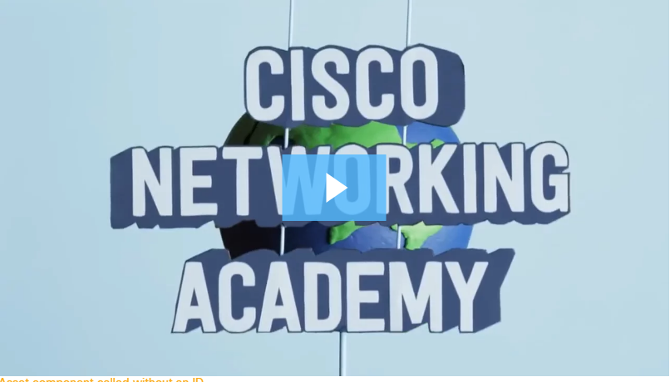
Видео - Опыт обучения в Сетевой академии Cisco
Современные сетевые технологии
Сетевая академия Cisco: узнайте, как мы используем технологии, чтобы сделать мир лучше.
Notes:
1 – Современные сетевые технологии
1.1 – Влияние сетей на жизнь людей
1.1.2 – Видео - Опыт обучения в Сетевой академии Cisco

Slide 17

Современные сетевые технологии
Сети без границ
Мир без границ
Глобальные сообщества
Сети, объединяющие людей
Notes:
1 – Современные сетевые технологии
1.1 – Влияние сетей на жизнь людей
1.1.3Сети без границ

Slide 18
1.2 Компоненты сети
Notes:
1 – Современные сетевые технологии
1.2 – Компоненты сети

Slide 19
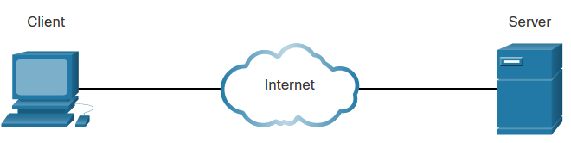
Компоненты сети
Роли узлов
Каждый компьютер, подключенный к сети, называется хостом или оконечным устройством.
Серверы — это компьютеры, предоставляющие информацию
оконечным устройствам в сети:
  серверы электронной почты
  веб-серверы
  сервер файлов
Клиентами являются компьютеры, отправляющие запросы на получение информации на серверы:
  веб-страницы с веб-сервера
  электронная почта с сервера электронной почты
Тип сервера | Описание
Эл. почта | На сервере электронной почты выполняется серверное ПО электронной почты. Клиенты используют клиентское программное обеспечение для доступа к электронной почте.
Интернет | На веб-сервере запущено серверное ПО. Клиенты используют браузерное программное обеспечение для доступа к веб-страницам.
Файл | Сервер файлов хранит корпоративные и пользовательские файлы. Клиентские устройства получают доступ к этим файлам.
Notes:
1 – Современные сетевые технологии
1.2 – Компоненты сети
1.2.1— Роли хоста

Slide 20
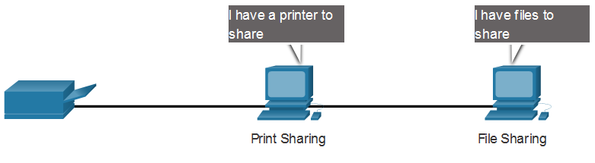
Компоненты сети
Одноранговая сеть
Возможно, устройство будет и клиентом и сервером в одноранговой сети. Этот тип проектирования сети рекомендуется только для очень небольших сетей.
Преимущества | Недостатки
Легкость установки | Нет централизованного управления
Менее запутанно | Не вполне безопасна
Меньшая стоимость. | Не масштабируется
Возможность использовать для простых задач, таких как передача файлов и совместное использование принтеров. | Меньшая производительность
Notes:
1 – Современные сетевые технологии
1.2 – Компоненты сети
1.2.2 – Одноранговые сети

Slide 21
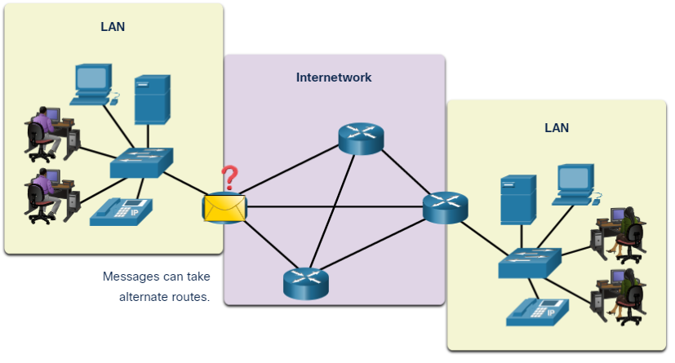
Компоненты сети
Конечные устройства
  Оконечное устройство — это источник или получатель сообщения. Данные отправляются из одного оконечного устройства, проходят по сети и поступают на другое оконечное устройство.
Notes:
1 – Современные сетевые технологии
1.2 – Компоненты сети
1.2.3 — Конечные устройства

Slide 22
Компоненты сети
Промежуточные сетевые устройства
Промежуточное устройство соединяет оконечные устройства в сети. Примеры таких устройств: коммутаторы, точки беспроводного доступа, маршрутизаторы и межсетевые экраны.
К функциям промежуточных устройств также относится управление данными по мере их прохождения через сеть.
  Повторное создание и ретрансляция сигналов передачи данных.
  Сохранение сведений о существующих путях передачи данных в сети.
  Уведомление других устройств об ошибках и сбоях связи.
Notes:
1 – Современные сетевые технологии
1.2 – Компоненты сети
1.2.4 – Промежуточные сетевые устройства

Slide 23
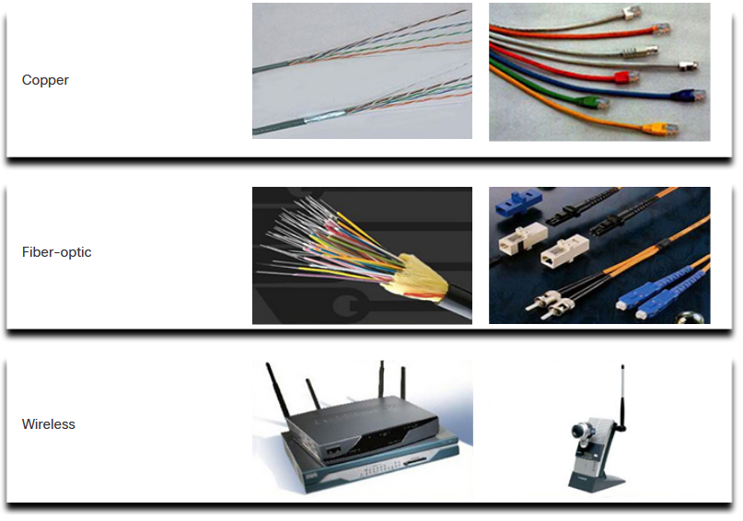
Компоненты сети
Сетевая среда передачи данных
Связь в сети осуществляется через среду, которая обеспечивает передачу сообщения от источника до места назначения.
Типы мультимедийных данных | Описание
Металлические провода в кабелях | Использует электрические импульсы
Стеклянное или пластиковое волокно внутри кабеля (волоконно-оптический кабель); | Использует световые импульсы
Радиопередача | Использует модуляцию специфических частот электромагнитных волн.
Notes:
1 – Современные сетевые технологии
1.2 – Компоненты сети
1.2.5 — Сетевые носители
1.2.6 – Проверьте сове понимание темы - Компоненты сети.

Slide 24
1.3 Представление и топологии сетей
Notes:
1 – Современные сетевые технологии
1.3 – Представление и топологии сетей

Slide 25
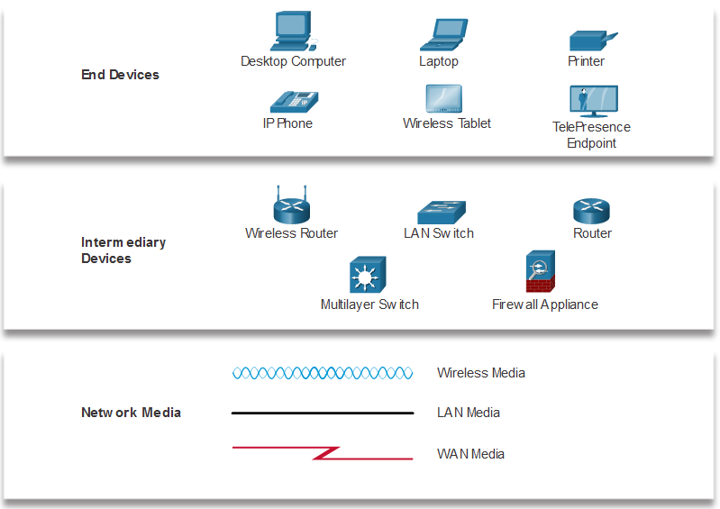
Представление и топологии сетей
Представления сетей
В схемах сети, часто называемых диаграммами топологии, используются различные символы для представления устройств в пределах сети.
Важные термины, которые необходимо знать, включают:
    Сетевая интерфейсная плата (NIC)
    Физический порт
    Интерфейс
    Примечание. Термины «порт» и «интерфейс» часто взаимозаменяемы.
Notes:
1 – Современные сетевые технологии
1.3 – Представление и топологии сетей
1.3.1 – Представления сети

Slide 26
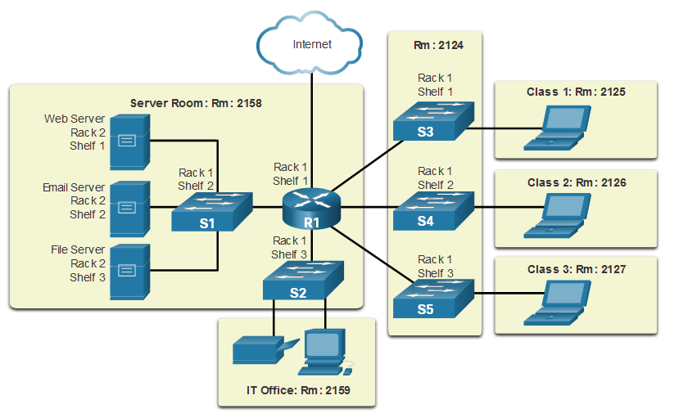
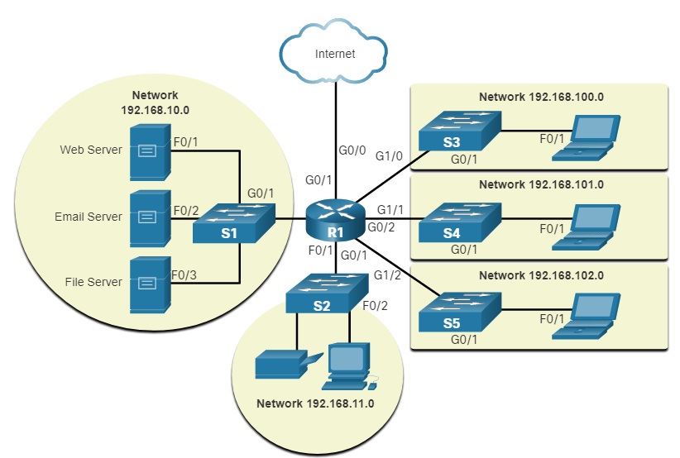
Представления и топологии сетей
Схемы топологии
Схемы физической топологии — физическое расположение промежуточных устройств и кабельных линий.
Схемы логической топологии — определение устройств, портов и схемы адресации.
Notes:
1 – Современные сетевые технологии
1.3 – Представление и топологии сетей
1.3.2 – Схемы топологии
1.3.3 — Проверьте ваше понимание — сетевое представление и топологии

Slide 27
1.4 Основные типы сетей
Notes:
1 – Современные сетевые технологии
1.4 - Основные типы сетей

Slide 28
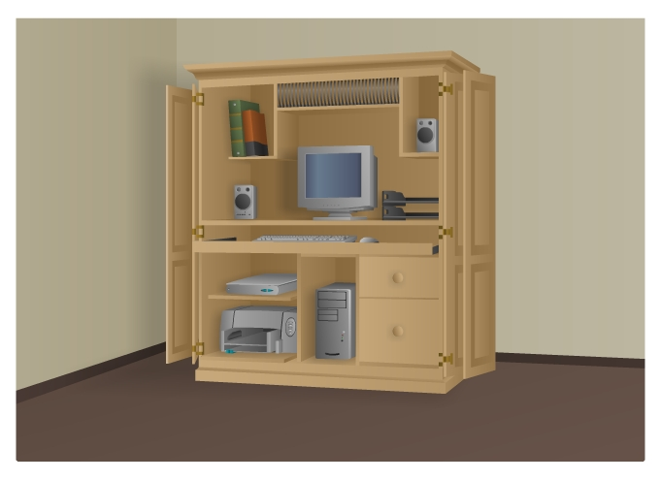
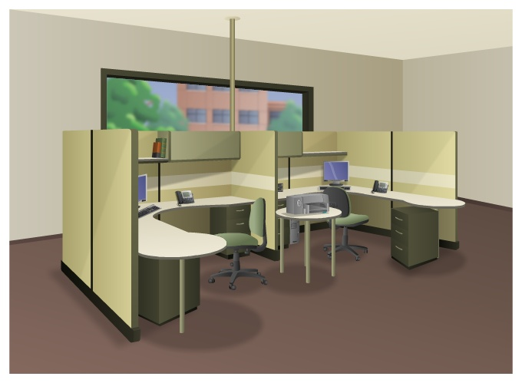
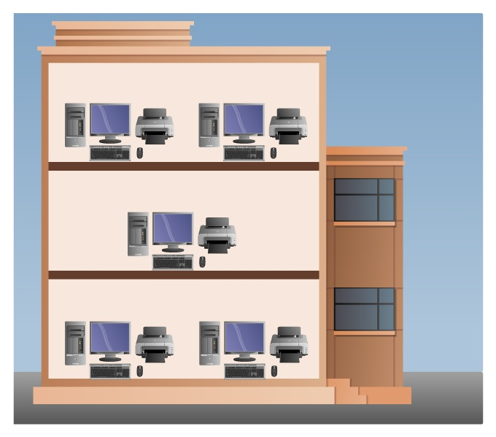
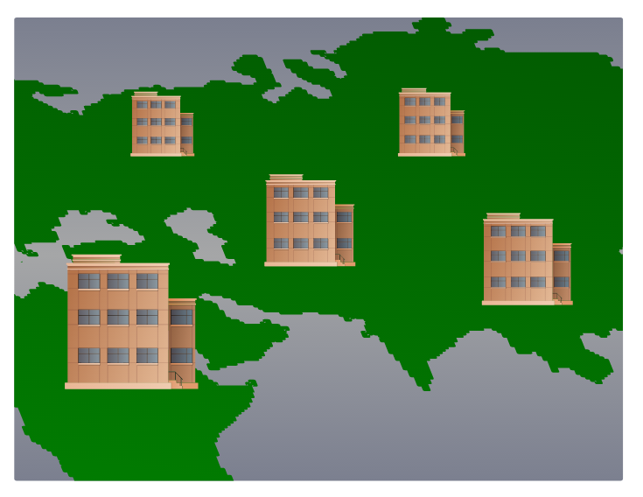
Основные типы сетей
Сети различных размеров
Небольшие домашние сети — обеспечивают связь нескольких компьютеров между собой и выход в Интернет.
Малый или домашний офис — обеспечивает возможность подключения компьютера из домашней сети или удаленного офиса к корпоративной сети.
Средние и крупные сети — множество расположений с сотнями или тысячами взаимосвязанных компьютеров.
Глобальные сети (например, Интернет) — связывают миллионы компьютеров по всему миру.
Маленький дом SOHO
Средний/Большой в мире
Notes:
1 – Современные сетевые технологии
1.4 - Основные типы сетей
1.4.1 – Сети различного размера

Slide 29
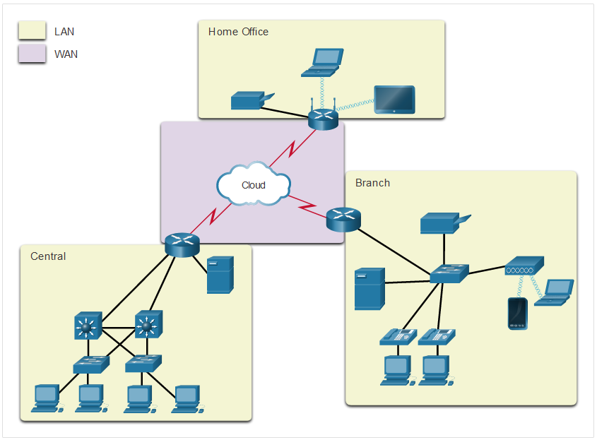
Основные типы сетей
LAN и WAN
Сетевые инфраструктуры могут значительно отличаться по следующим критериям.
  Площадь покрытия
  Количество подключенных пользователей
  Количество и типы доступных служб
  Область ответственности
Существуют два наиболее распространенных типа сетей.
  Локальная сеть (LAN)
  Глобальная сеть (WAN)
Notes:
1 – Современные сетевые технологии
1.4 - Основные типы сетей
1.4.2 – Сети LAN и WAN

Slide 30
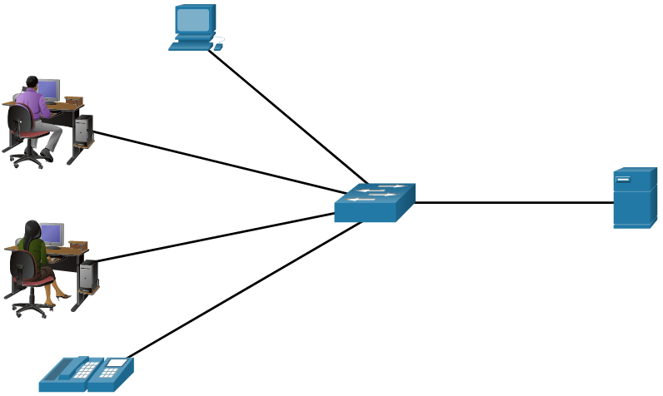
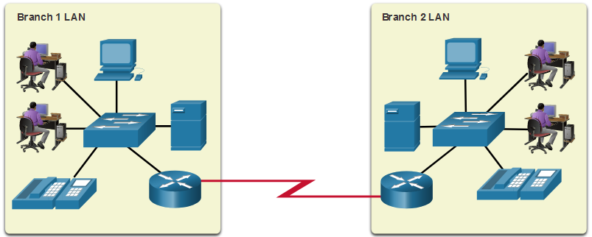
Общие типы сетей
LAN и WAN (продолжение)
Сети LAN - сетевая инфраструктура, которая охватывает небольшую территорию.
Глобальная сеть — это сетевая инфраструктура, которая охватывает обширную территорию.
LAN | Глобальная сеть (WAN)
Соединение конечных устройств в ограниченной зоне. | Соединение локальных сетей в широких географических районах.
Обычно администрируются одной организацией или частным лицом. | Обычно управляетсяодним или несколькимипровайдерами.
Обеспечьте высокую пропускную способность внутренних устройств | Сети WAN обычно обеспечивают менее скоростные соединения между локальными сетями.
Notes:
1 – Современные сетевые технологии
1.4 - Основные типы сетей
1.4.2 – Сети LAN и WAN (продолжение)

Slide 31
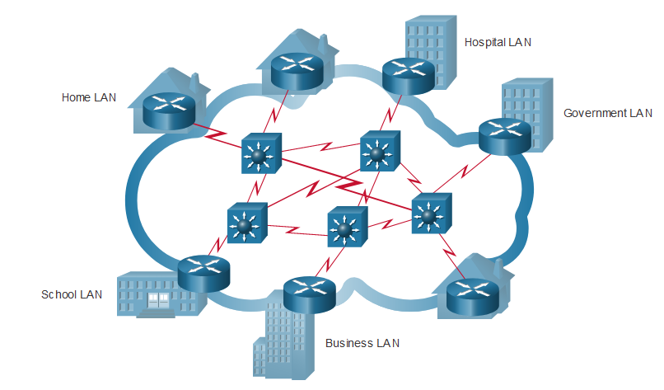
Основные типы сетей
Internet
Интернет — это всемирная совокупность взаимосвязанных локальных и глобальных сетей.
Локальные сети соединяются друг с другом с помощью глобальных сетей.
Глобальные сети могут соединяться друг с другом посредством медных проводов, оптоволоконного кабеля и беспроводной передачи данных.
Интернет не принадлежит какому-либо лицу или группе людей. Интернет не принадлежит какому-либо человеку или группе, однако для поддержания структуры были созданы следующие группы: IETF, ICANN, IAB.
Notes:
1 – Современные сетевые технологии
1.4 - Основные типы сетей
1.4.3— Интернет

Slide 32
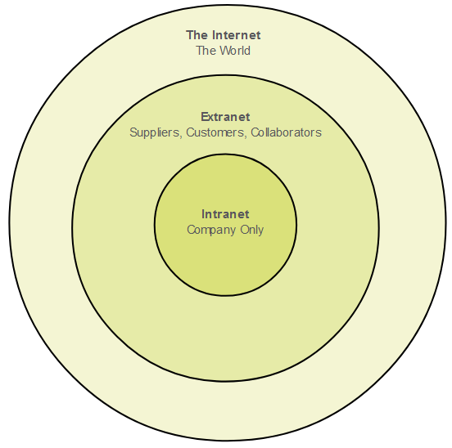
Основные типы сетей
Интрасеть и экстрасеть
Внутренняя сеть (интранет) — это частная совокупность локальных и глобальных сетей внутри организации, которая доступна только для членов организации или других лиц с надлежащими полномочиями.
Организация может использовать внешнюю сеть (экстранет) для обеспечения защищенного доступа к сети для сотрудников, работающих в других организациях, которым необходим доступ к данным в своей сети.
Notes:
1 – Современные сетевые технологии
1.4 - Основные типы сетей
1.4.4 – Сети интранет и экстранет
1.4.5 – Проверьте свое понимание общих сведений о типах сетей

Slide 33
1.5 Интернет-подключения
Notes:
1 – Современные сетевые технологии
1.5 – Интернет-подключения

Slide 34
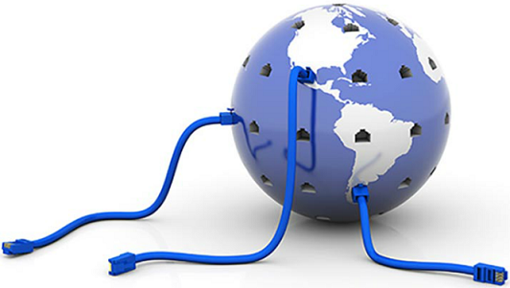
Интернет-подключение
Технологии доступа к Интернету
Существует множество способов подключения пользователей и организаций к Интернету.
  Популярные варианты для домашних пользователей и небольших офисов включают в себя широкополосную кабельную сеть, широкополосную цифровую абонентскую линию (DSL), беспроводные глобальные сети (WAN) и мобильные сервисы.
  Организациям необходимы более высокоскоростные подключения для поддержки IP-телефонов, организации видеоконференций и хранения данных в центре обработки данных.
  Межсоединения бизнес-класса обычно предоставляются поставщиками услуг и могут включать в себя DSL, арендованные линии и сеть Metro Ethernet.
Notes:
1 – Современные сетевые технологии
1.5 – Интернет-подключения
1.5.1. Технологии доступа к Интернету

Slide 35
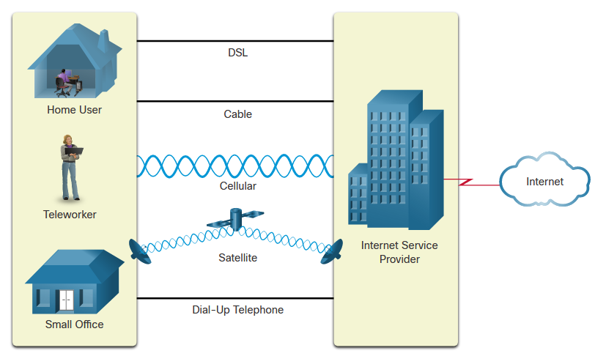
Интернет-подключение
Интернет-подключение для дома и небольшого офиса
Соединение | Описание
Кабельные системы | постоянное подключение к Интернету с высокой пропускной способностью, предлагаемое поставщиками услуг кабельного телевидения.
DSL | постоянное интернет-подключение с высокой пропускной способностью, предоставляемое по телефонной линии.
Сотовая связь | использует сеть сотовых телефонов для подключения к Интернету.
Спутниковая связь | основной вариант для сельских районов, не охваченных интернет-провайдерами.
По телефонной линии | недорогой вариант с низкой пропускной способностью с использованием модема.
Notes:
1 – Современные сетевые технологии
1.5 – Интернет-подключения
1.5.2. Интернет-подключение для дома и небольшого офиса

Slide 36
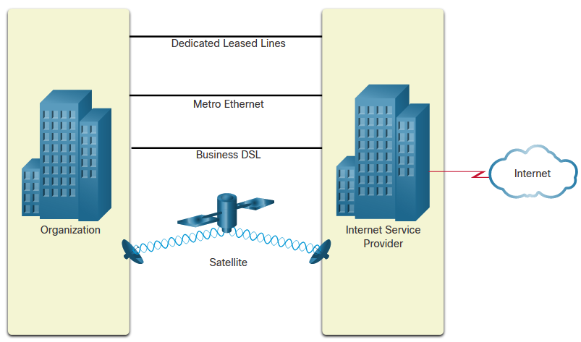
Интернет-подключение
Интернет-подключение для предприятий
Корпоративные деловые связи могут потребовать:
  более высокой пропускной способности
  выделенное подключение
  управляемые сервисы
Типы подключений | Описание
Выделенные арендуемые линии | Это защищенные каналы в сети оператора связи, обеспечивающие связь между географически удаленными офисами для передачи голоса или данных в частной сети.
WAN на основе Ethernet | Позволяет расширить технологию доступа к локальной сети на глобальную сеть.
DSL | Цифровая абонентская линия для предприятий доступна в различных форматах, включая симметричную цифровую абонентскую линию (SDSL).
Спутниковая связь | Она способна обеспечить соединение при отсутствии проводных решений.
Notes:
1 – Современные сетевые технологии
1.5 – Интернет-подключения
1.5.3. Интернет-подключение для предприятий

Slide 37
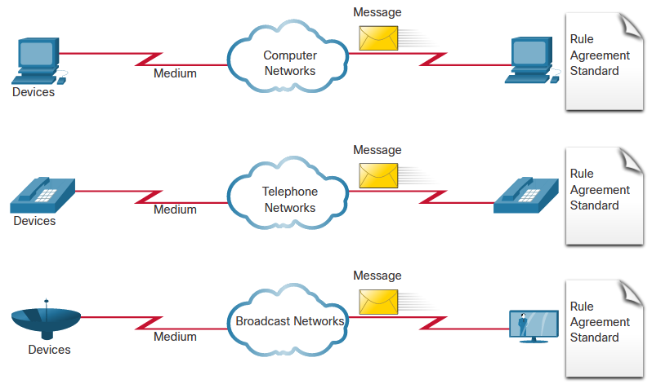
Подключение к Интернету
Конвергентные сети
До конвергентных сетей организация должна была иметь отдельный кабель для телефона, видео и данных. Каждая из этих сетей будет использовать различные технологии для передачи сигнала.
Каждая из этих технологий будет использовать свой свод правил и стандартов.
Notes:
1 – Современные сетевые технологии
1.5 – Интернет-подключения
1.5.5 – Конвергентная сеть

Slide 38
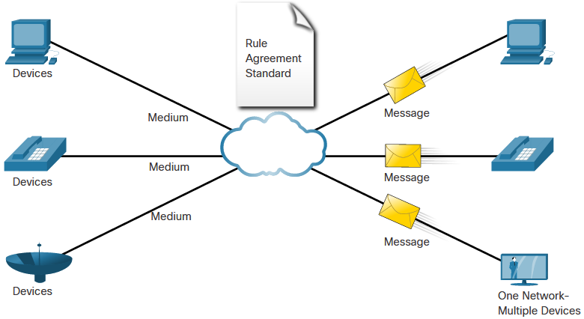
Соединения с Интернетом
Конвергентная сеть (продолжение)
Конвергентные сети передачи данных обеспечивают работу несколько служб в одном канале, включая:
  данные
  голос
  видео
В отличие от выделенных сетей конвергентные сети позволяют передавать данные, голос и видео между различными типами устройств при использовании одной и той же сетевой инфраструктуры. Сетевая инфраструктура использует один и тот же набор правил и стандартов.
Notes:
1 – Современные сетевые технологии
1.5 – Интернет-подключения
1.5.5 — Конвергентная сеть (продолжение)

Slide 39
Интернет-подключение
Видео – Загрузка и установка Packet Tracer
В этом видео демонстрируется процесс загрузки и установки Packet Tracer.
Notes:
1 – Современные сетевые технологии
1.5 – Интернет-подключения
1.5.5 – Видео – Загрузка и установка Packet Tracer

Slide 40
Видео о подключении к Интернету — начало работы в Cisco Packet Tracer
Это видео будет охватывать следующее:
Перемещение по интерфейсу трассировки пакетов
Настройка интерфейса трассировки пакетов
Notes:
1 – Современные сетевые технологии
1.5 – Интернет-подключения
1.5.6 — Видео — Начало работы в Cisco Packet Tracer

Slide 41
Интернет-подключение
Packet Tracer. Представление сети
В этом трассировщике пакетов вы будете делать следующее:
  В сетевой модели этого задания представлен целый ряд технологий, которыми необходимо изучить в рамках курса CCNA.
Примечание. В этом упражнении необязательно вникать во все детали происходящего.
Notes:
1 – Современные сетевые технологии
1.5 – Интернет-подключения
1.5.7 – Packet Tracer. Представление сети

Slide 42
1.6 Надежные сети
Notes:
1 – Современные сетевые технологии
1.6 – Надежные сети

Slide 43
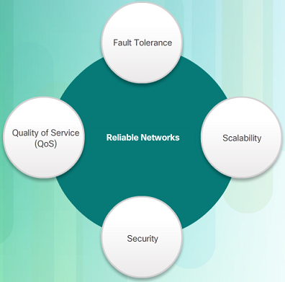
Надежные сети
Сетевая архитектура
Сетевая архитектура — это технологии, поддерживающие инфраструктуру, которая обеспечивает обмен данными по сети.
Существует четыре базовые характеристики, которыми должная обладать базовая архитектура в соответствии с ожиданиями пользователей.
  Отказоустойчивость
  Масштабируемость
  Гарантированная полоса пропускания
  Безопасность
Notes:
1 – Современные сетевые технологии
1.6 – Надежные сети
1.6.1 – Сетевая архитектура

Slide 44
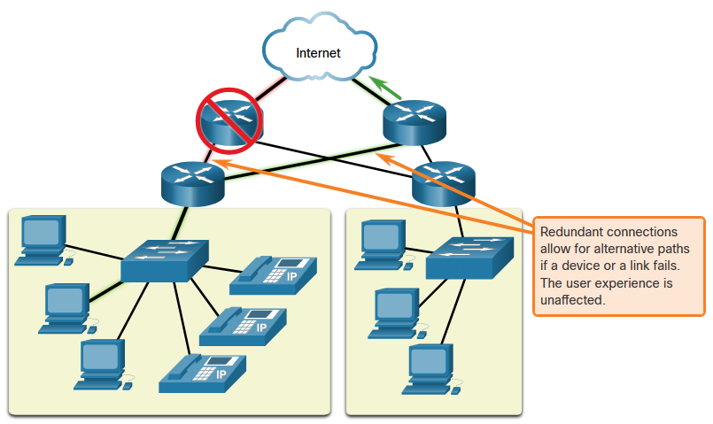
Надежные сети
Отказоустойчивость
Отказоустойчивая сеть сокращает влияние сбоев, ограничивая число затрагиваемых устройств. Для ее обеспечения требуется несколько путей передачи данных.
Надежная сеть обеспечивает резервирование путем реализации сети с коммутацией пакетов.
  При коммутации пакетов трафик делится на пакеты, которые направляются по сети.
  Каждый пакет теоретически может быть отправлен к месту назначения по своему маршруту.
Это невозможно в сети с коммутацией каналов, в которой устанавливаются выделенные каналы.
Notes:
1 – Современные сетевые технологии
1.6 – Надежные сети
1.6.2 – Отказоустойчивость

Slide 45
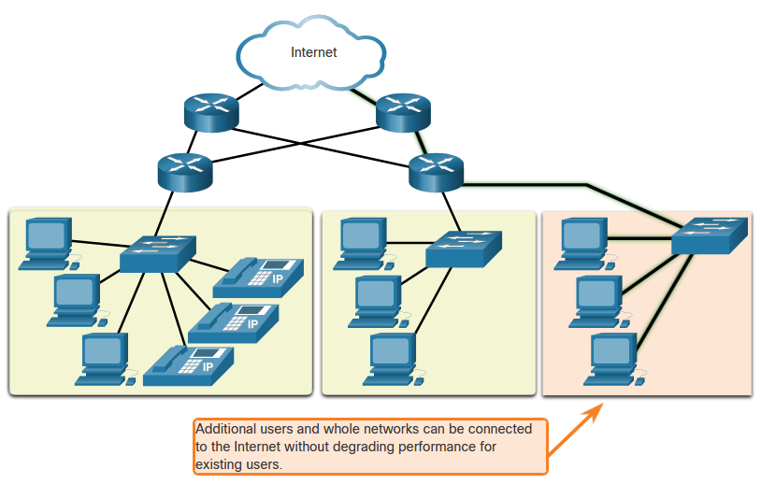
Надежная сеть
Масштабируемость
Масштабируемую сеть можно быстро и легко расширить, обеспечив поддержку новых пользователей и приложений без снижения производительности обслуживания существующих.
Проектировщики сетей следуют принятым стандартам и протоколам, чтобы обеспечить масштабируемость.
Notes:
1 – Современные сетевые технологии
1.6 – Надежные сети
1.6.3 – Масштабируемость

Slide 46
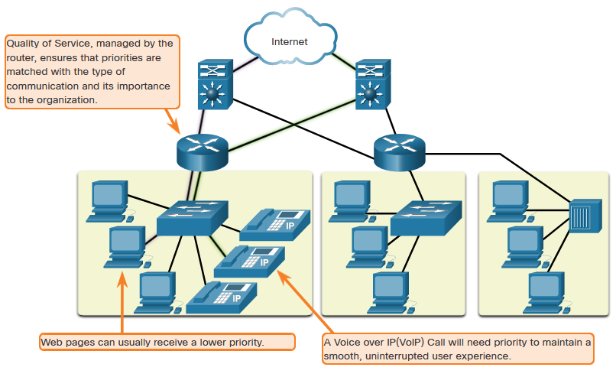
Надежная сеть
Качество обслуживания
Требования к передаче голоса и потокового видео более высоки.
Приходилось ли вам смотреть потоковое видео с постоянными зависаниями и паузами? Это происходит, когда требуется пропускная способность, превышающая доступную, и если не настроено качество обслуживания (QoS).
Качество обслуживания (QoS) является основным механизмом, который используется для обеспечения надежной доставки контента всем пользователям.
При наличии политики QoS маршрутизатору проще управлять потоком данных и трафиком голосовых данных.
Notes:
1 – Современные сетевые технологии
1.6 – Надежные сети
1.6.4 – Качество обслуживания

Slide 47
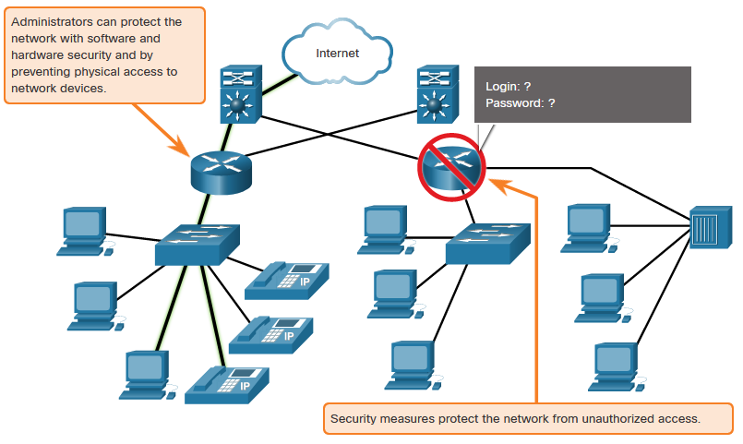
Надежная сеть
Безопасность
Необходимо учесть два основных типа безопасности сети.
  Информационная безопасность сетевой инфраструктуры
    Физическая безопасность сетевых устройств
    Предотвращение несанкционированного доступа
  Информационная безопасность
    Защита информации или данных, передаваемых по сети
Три цели обеспечения безопасности сети:
  Конфиденциальность — только указанные получатели могут считывать данные.
  Целостность — гарантия того, что данные не будут изменены во время передачи.
  Доступность — обеспечение своевременного и надежного доступа к данным для авторизованных пользователей.
Notes:
1 – Современные сетевые технологии
1.6 – Надежные сети
1.6.5 — Сетевая безопасность
1.6.6 — Проверьте ваше понимание — надежные сети

Slide 48
1.7 Тенденции развития сетей
Notes:
1 – Современные сетевые технологии
1.7 – Тенденции развития сетей

Slide 49
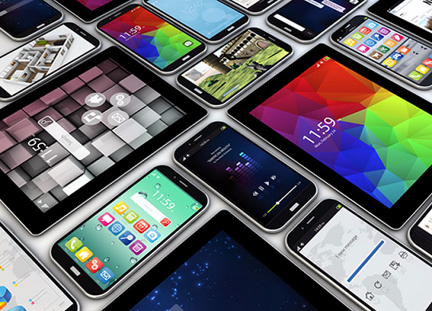
Тенденции развития сетей
Новые тенденции
Роль сети необходимо непрерывно уточнять и настраивать с учетом новых технологий и устройств конечных пользователей по мере их появления на рынке.
Существует несколько новых тенденций в развитии сетевых технологий, которые влияют на организации и потребителей.
  «Принеси на работу свое устройство» (Bring Your Own Device, BYOD)
  Совместная работа через Интернет
  Видеосвязь
  Облачные вычисления
Notes:
1 – Современные сетевые технологии
1.7 – Тенденции развития сетей
1.7.1 — Последние тенденции

Slide 50
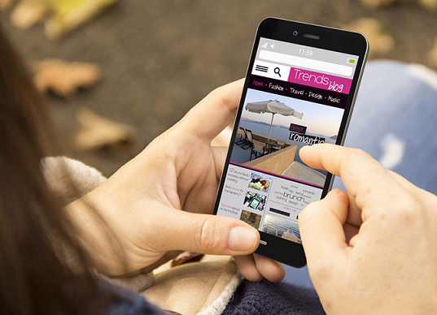
Тенденции развития сети
Принеси на работу свое устройство (Bring Your Own Device)
Модель BYOD (Принеси на работу свое устройство) — это дает пользователям возможность использовать свои собственные устройства, предоставляя дополнительные возможности и большую адаптивность.
Модель BYOD позволяет конечным пользователям использовать личные устройства для доступа к информации и взаимодействия:
  Ноутбуки
  Нетбуки
  Планшетные компьютеры
  Смартфоны
  Устройства для чтения электронных книг
BYOD означает возможность использования любого устройства в любом месте любым пользователем.
Notes:
1 – Современные сетевые технологии
1.7 – Тенденции развития сетей
1.7.2 – «Принеси на работу свое устройство» (Bring Your Own Device, BYOD)

Slide 51
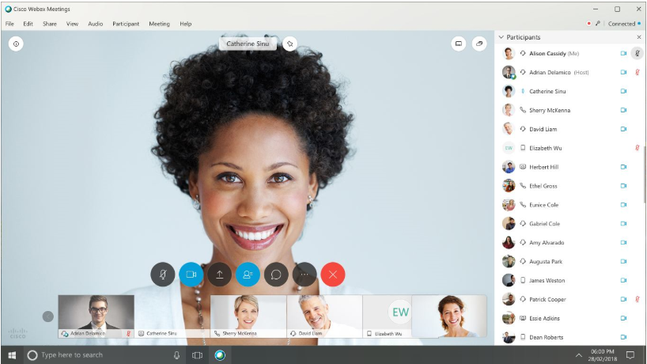
Тенденции развития сети
Совместная работа через Интернет
Сотрудники хотят совместно работать с другими пользователями над совместными проектами по сети.
Инструменты совместной работы, включая решение Cisco Webex (см. рисунок), дают пользователям возможность мгновенного подключения, взаимодействия и достижения целей.
Совместная работа становится очень важной как для предприятий, так и в сфере образования.
Cisco Webex Teams — это многофункциональный инструмент для совместной работы:
- отправка мгновенных сообщений
- размещение изображения
- размещение видео и ссылки
Notes:
1 – Современные сетевые технологии
1.7 – Тенденции развития сетей
1.7.3 – Совместная работа через Интернет

Slide 52
Тенденции развития сети
Видеосвязь
Видеозвонки возможны с любым лицом, у которого есть подключение к Интернету, независимо от того, где они находятся.
Видеоконференции — это эффективное средство общения как на локальном, так и на глобальном уровне.
Видео становится важнейшим требованием для эффективной совместной работы.
Силы Cisco TelePresence — это один из способов работы, с кем угодно и где угодно.
Notes:
1 – Современные сетевые технологии
1.7 – Тенденции развития сетей
1.7.4 – Видеосвязь

Slide 53
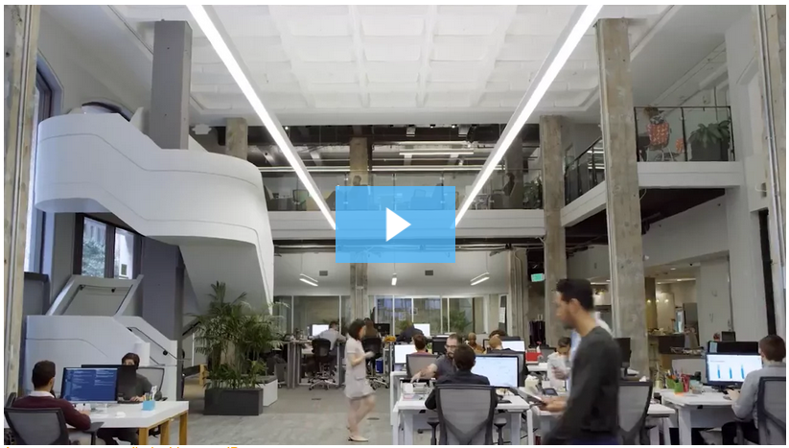
Видео о тенденциях в сети — Cisco WebEx для небольших переговорных
Notes:
1 – Современные сетевые технологии
1.7 – Тенденции развития сетей
1.7.5 – Видео - Cisco Webex для небольших переговорных

Slide 54
Тенденции развития сетей
Облачные вычисления
Облачные вычисления — это глобальная тенденция, которая позволяет хранить личные файлы или резервные копии данных на серверах в Интернете.
  Приложения также могут быть доступны с помощью облака.
  Позволяет предприятиям доставлять продукцию на любое устройство в любой точке мира.
Облачные вычисления возможны благодаря центрам обработки данных.
  Небольшие компании, которые не могут позволить себе собственные центры обработки данных, могут арендовать службы сервера и хранения данных в более крупных центрах обработки данных в облаке.
Notes:
1 – Современные сетевые технологии
1.7 – Тенденции развития сетей
1.7.6 – Облачные вычисления

Slide 55
Тенденции развития сетей
Облачные вычисления (продолжение)
Четыре типа облачных сред:
  Общедоступные облака
    доступны в рамках модели оплаты по факту использования или бесплатного общего доступа.
  Частные облака
    Предназначено для конкретной организации или структуры, например, правительства.
  Гибридные облака
    Состоят из двух или более типов облаков, например пользовательского и общедоступного.
    Каждая часть остается отдельным объектом, однако подключается к общей архитектуре.
  Пользовательские облака
    Созданы для удовлетворения потребностей какой-либо конкретной отрасли, например здравоохранения или СМИ.
    Могут быть частными или общедоступными.
Notes:
1 – Современные сетевые технологии
1.7 – Тенденции развития сетей
1.7.6 — Облачные вычисления (продолжение)

Slide 56
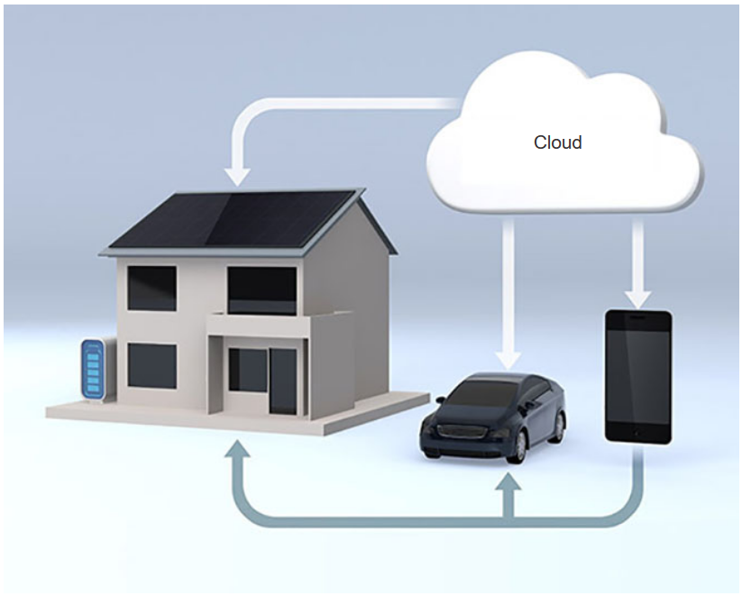
Тенденции развития сетей
Технологические тенденции в домашних сетях
  Технология «умный дом» — это развивающаяся тенденция, которая позволяет интегрировать технологии в бытовые устройства, позволяя им связываться с другими устройствами.
  Микроволновая печь может узнать, в какое время нужно начинать готовить, сверившись с календарем, в котором отмечено, когда вы планируете вернуться домой.
  Технология «Умный дом» в настоящее время разрабатывается для всех комнат в доме.
Notes:
1 – Современные сетевые технологии
1.7 – Тенденции развития сетей
1.7.7 – Технологические тенденции в домашних сетях

Slide 57
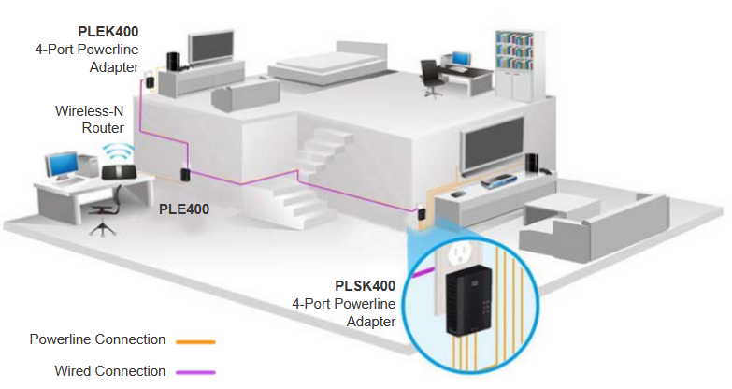
Тенденции развития сетей
Организация сети по линиям электропередачи
  Организация сети по линиям электропередачи позволяет устройствам подключаться к локальной сети в тех случаях, когда нецелесообразно использовать кабельные или беспроводные сети передачи данных.
  При помощи стандартного адаптера сети электропитания устройства могут подключаться к локальной сети везде, где есть электрические розетки, отправляя данные на определенных частотах.
  Организация сети по линиям электропитания особенно полезна там, где невозможно использовать точки беспроводного доступа или они не обеспечивают доступ для всех устройств в доме.
Notes:
1 – Современные сетевые технологии
1.7 – Тенденции развития сетей
1.7.8. Организация сети по линиям электропередачи

Slide 58
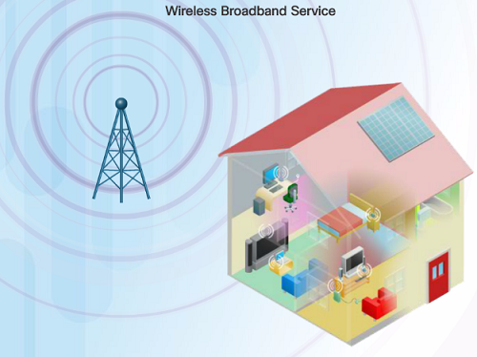
Тенденции развития сетей
Беспроводной широкополосный доступ
  Для подключения к сети Интернет домов и небольших компаний, помимо кабельных или DSL-подключений, также используются беспроводные сети.
    Провайдеры беспроводного интернет-доступа (WISP), которые чаще всего работают в сельской местности, — это поставщики услуг Интернета, которые подключают абонентов к назначенным точкам доступа.
    Беспроводной широкополосный доступ — это еще одно решение для домашних сетей и небольших компаний.
      Используется та же сотовая технология, что и для смартфонов.
      Антенна устанавливается снаружи дома, обеспечивая беспроводное или проводное подключение устройств в любой точке дома.
Notes:
1 – Современные сетевые технологии
1.7 – Тенденции развития сетей
1.7.9. Беспроводной широкополосный доступ
1.7.10 — Проверьте свое понимание — Тенденции в сети

Slide 59
1.8 Сетевая безопасность
Notes:
1 – Современные сетевые технологии
1.8 — Сетевая безопасность

Slide 60
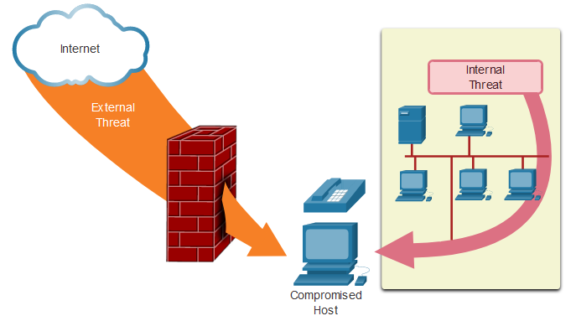
Безопасность сети
Угрозы безопасности
  Безопасность сети является неотъемлемой частью организации сети, независимо от ее размера.
  Внедренная система безопасности сети должна при защите данных учитывать окружающие условия, в то же время обеспечивая качество обслуживания, ожидаемое от данной сети.
  К обеспечению безопасности сети относятся различные протоколы, технологии, устройства, инструменты и методы обеспечения безопасности данных и остановки угроз.
  Угрозы безопасности могут быть как внешними, так и внутренними.
Notes:
1 – Современные сетевые технологии
1.8 — Сетевая безопасность
1.8.1 – Угрозы безопасности

Slide 61
Безопасность сети
Угрозы безопасности (продолжение)
  Внешние угрозы:
    Вирусы, интернет-черви и трояны
    Шпионское и рекламное ПО
    Атаки нулевого дня
    Атаки злоумышленника
    Атаки типа «отказ в обслуживании»
    (DoS-атаки)
    Перехват и хищение данных
    Кража персональных данных
  Внутренние угрозы:
    Потерянные или украденные устройства
    случайное злоупотребление сотрудниками
    злонамеренные сотрудники
Notes:
1 – Современные сетевые технологии
1.8 — Сетевая безопасность
1.8.1 - Угрозы безопасности (продолжение)

Slide 62
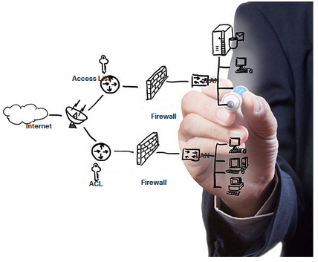
Безопасность сети
Решения обеспечения безопасности
Меры по обеспечению безопасности необходимо внедрять сразу на нескольких уровнях, задействовав одновременно несколько решений безопасности.
Компоненты системы безопасности для домашней сети или сети небольшого офиса:
    На оконечные устройства должно быть установлено антивирусное ПО и решения для обнаружения шпионских программ.
    Для блокирования попыток несанкционированного доступа к сети необходимо использовать фильтрацию на межсетевом экране.
Notes:
1 – Современные сетевые технологии
1.8 — Сетевая безопасность
1.8.2 — Решения дляобеспечения безопасности

Slide 63
Безопасность сети
Решения обеспечения безопасности (продолжение)
  В более крупных сетях есть дополнительные требования к информационной безопасности:
    Специализированные системы брандмауэров
    Списки контроля доступа (ACL)
    Системы предотвращения вторжений (IPS)
    Виртуальные частные сети (VPN)
  Изучение угроз сетевой безопасности и методов их отражения начинается с четкого понимания инфраструктуры коммутации и маршрутизации, используемой для организации сетевых сервисов.
Notes:
1 – Современные сетевые технологии
1.8 — Сетевая безопасность
1.8.2 — Решения по обеспечению безопасности (продолжение)
1.8.3 – Проверьте сове понимание темы Безопасность сети

Slide 64
1.9 Специалист в сфере ИТ
Notes:
1 – Современные сетевые технологии
1.9 — ИТ-специалист

Slide 65
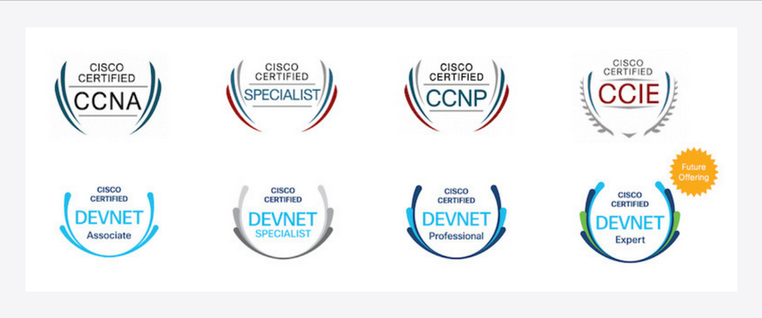
ИТ-специалист
CCNA
  Сертифицированный Cisco специалист по сетям (Cisco Certified Network Associate, CCNA)
    демонстрирует, что у вас есть знания фундаментальных технологий
    гарантирует, что вы будете иметь навыки, необходимые для внедрения технологий следующего поколения.
  Новая направленность CCNA:
    Темы по основам IP и безопасности
    Беспроводная связь, виртуализация, автоматизация и программируемость сети.
  Новые сертификаты DevNet уровня «Специалист», «Старший специалист» или «Профессионал» для подтверждения квалификации разработчиков ПО.
  Сертификация специалистов подтверждает ваши навыки в соответствии с вашей профессиональной ролью и интересами.
Notes:
1 – Современные сетевые технологии
1.9 — ИТ-специалист
1.9.1 — CCNA
Диаграмма с https://newsroom.cisco.com/press-release-content?type=webcontent&articleId=1993077

Slide 66

ИТ-специалист
Сетевые задания
На сайте www.netacad.com вы можете перейти в меню «Карьера», а затем выбрать «Возможности трудоустройства».
  Найдите возможности трудоустройства поблизости от вас с помощью новой экспериментальной программы Talent Bridge Matching Engine.
  Ищите вакансии в Cisco, а также у партнеров и дистрибьюторов Cisco, которым нужны студенты и выпускники Сетевой академии.
Notes:
1 – Современные сетевые технологии
1.9 — ИТ-специалист
1.9.2 — Сетевые задания

Slide 67
ИТ-специалист
Лабораторная работа. Изучение вакансий в сфере информационных и сетевых технологий
В этой лабораторной работе вы выполните следующие задачи.
  Изучение вакансий
  Анализ результатов исследования
Notes:
1 – Современные сетевые технологии
1.9 — ИТ-специалист
1.9.3 – Лабораторная работа: изучение рынка вакансий в сфере информационных и сетевых технологий

Slide 68
1.10 Практика и контрольная работа модуля
Notes:
1 – Современные сетевые технологии
1.10 – Практика и контрольная работа модуля

Slide 69
Практика и контрольная работа модуля
Что я изучил в этом модуле?
    Благодаря использованию сетей мы связываемся, как никогда раньше.
    Все компьютеры, подключенные к сети и непосредственно участвующие в сетевом взаимодействии, считаются узлами или хостами.
    Для представления различных устройств и каналов, из которых состоит сеть, на схемах сетей часто используются символы.
    Схема обеспечивает наглядный способ понимания, каким образом устройства в большой сети связаны между собой.
    Двумя типами сетевых инфраструктур являются локальные сети (LAN) и глобальные сети (WAN).
    Подключение к Интернету SOHO включает в себя кабель, DSL, сотовый, спутниковый и телефонный телефон.
    Деловые интернет-соединения включают выделенные арендованные линии, Metro Ethernet, Business DSL и Satellite.
Notes:
1 – Современные сетевые технологии
1.10 – Практика и контрольная работа модуля
1.10.1 – Что я изучил в этом модуле?

Slide 70
Практика и контрольная работа модуля
Что я изучил в этом модуле? (продолжение)
    Термин «сетевая архитектура» в этом контексте относится к технологиям, которые поддерживают инфраструктуру, а также к запрограммированным услугам и правилам или протоколам, которые служат для передачи данных в сети.
    Существует четыре основных характеристики сетевой архитектуры: отказоустойчивость, масштабируемость, качество обслуживания (QoS) и безопасность.
    Последние тенденции развития сетей, влияющие на организации и потребителей: «Принесите свое собственное устройство» (BYOD), интерактивная совместная работа, видеокоммуникации и облачные вычисления.
    Существует несколько общих внешних и внутренних угроз для сетей.
    Более крупные сети и корпоративные сети используют антивирусные, антишпионские программы и фильтрацию брандмауэров, но они также имеют другие требования безопасности: выделенные системы брандмауэра, списки управления доступом (ACL), системы предотвращения вторжений (IPS) и виртуальные частные сети (VPN)
    Сертификация Cisco Certified Network Associate (CCNA) демонстрирует ваши знания фундаментальных технологий.
Notes:
1 – Современные сетевые технологии
1.10 – Практика и контрольная работа модуля
1.10.1 – Что я изучил в этом модуле? (продолжение)
1.10.2 – Контрольная работа модуля

Slide 71
Модуль 1
Новые термины и команды
Peer-to-Peer File Sharing Small Office/Home Office or SOHO Medium to large network Server Client Peer-to-Peer network End device Intermediary device Medium Network Interface Card (NIC) Physical Port Interface Physical topology diagram | Logical topology diagram Local Area Network (LAN) Wide Area Network (WAN) Internet Intranet Extranet Internet Service Provider (ISP) Converged networks Network architecture Fault tolerant network Packet-switched network Circuit-switched network Scalable network Quality of Service (Qos) | Network bandwidth Bring Your Own Device (BYOD) Collaboration Cloud computing Private clouds Hybrid clouds Public clouds Custom clouds Data center Smart home technology Powerline networking Wireless Internet Service Provider (WISP) Network architecture
Notes:
1 – Networking Today
New Terms and Commands

